Slide 1
SeqSQLi
Sequential SQL Injection WAF Bypass via Deep Reinforcement Learning
Roby Firnando Yusuf · Pembimbing: Prof. Duksan Ryu
Seminar Akhir · Juni 2026
Notes:
CATATAN PEMBUKA (±1 menit)
Assalamualaikum / Selamat pagi. Perkenalkan, nama saya Roby Firnando Yusuf.
Hari ini saya akan mempresentasikan penelitian saya tentang SeqSQLi — sebuah framework
yang mengajarkan agen kecerdasan buatan untuk melewati sistem keamanan web secara otomatis.
Penelitian ini menggunakan Deep Reinforcement Learning, atau RL mendalam.
Mari kita mulai.

Slide 2
Agenda
1. Latar Belakang
2. Framework SeqSQLi (Metode)
3. Setup Eksperimen
4. Hasil & Analisis
5. Kesimpulan & Future Work
Notes:
Presentasi ini terbagi 5 bagian.
Pertama, saya jelaskan kenapa penelitian ini penting.
Kedua, bagaimana sistem SeqSQLi bekerja.
Ketiga, bagaimana kami melakukan eksperimen.
Keempat, apa hasilnya.
Terakhir, kesimpulan dan rencana ke depan.
Total waktu sekitar 15 menit.

Slide 3
Latar Belakang
SQL Injection masih menjadi ancaman utama keamanan web
• SQL Injection masuk OWASP Top 10 2025 — kategori Injection (A05)
• Serangan: penyerang menyisipkan perintah SQL ke input pengguna
• Contoh: login tanpa password, bocorkan seluruh isi database
Web Application Firewall (WAF) = pertahanan utama
• WAF mendeteksi payload berbahaya dengan aturan (rule) pola teks
• Masalah: aturan berbasis pola bisa ditembus jika SINTAKS diubah,
• selama MAKNA SQL-nya tetap sama
Notes:
SQL Injection adalah serangan di mana penyerang menyelipkan perintah SQL
ke dalam input yang seharusnya biasa, misalnya kolom login.
WAF adalah firewall khusus untuk aplikasi web. Cara kerjanya: mencocokkan
teks permintaan HTTP dengan daftar pola berbahaya yang sudah diketahui.
Masalahnya: kalau kita ubah tampilan luar SQL tanpa mengubah artinya,
WAF bisa tidak mengenali. Inilah yang disebut WAF bypass.
Contoh sederhana: SELECT bisa ditulis sElEcT, atau spasi bisa diganti tab.
Artinya sama, tapi WAF yang naif tidak mengenalinya.

Slide 4
Masalah & Motivasi
Mengapa perlu pendekatan RL?
❌ Pendekatan Lama
✅ SeqSQLi (Pendekatan Kami)
• Mutasi acak (random) — tidak efisien
• Agen RL belajar dari RESPONS WAF nyata
• Trial-and-error manual — lambat
• Menemukan URUTAN mutasi yang optimal
• Grammar-based — tidak belajar dari respons WAF
• Dilatih online langsung lawan WAF hidup
• Tidak mempertimbangkan URUTAN mutasi
• Membandingkan 3 algoritma: PPO, TRPO, A2C
Notes:
Penelitian sebelumnya mencoba berbagai cara bypass WAF, tapi semuanya
punya kelemahan: tidak mempertimbangkan URUTAN mutasi, atau tidak belajar
dari respons WAF secara langsung.
SeqSQLi menjawab gap ini dengan Reinforcement Learning: agent mendapat
umpan balik langsung dari WAF setiap kali mencoba mutasi, lalu belajar
urutan mutasi mana yang paling efektif.
Kami juga pertama kali secara formal mengukur apakah URUTAN mutasi
berpengaruh — dan jawabannya: ya, sangat berpengaruh.

Slide 5
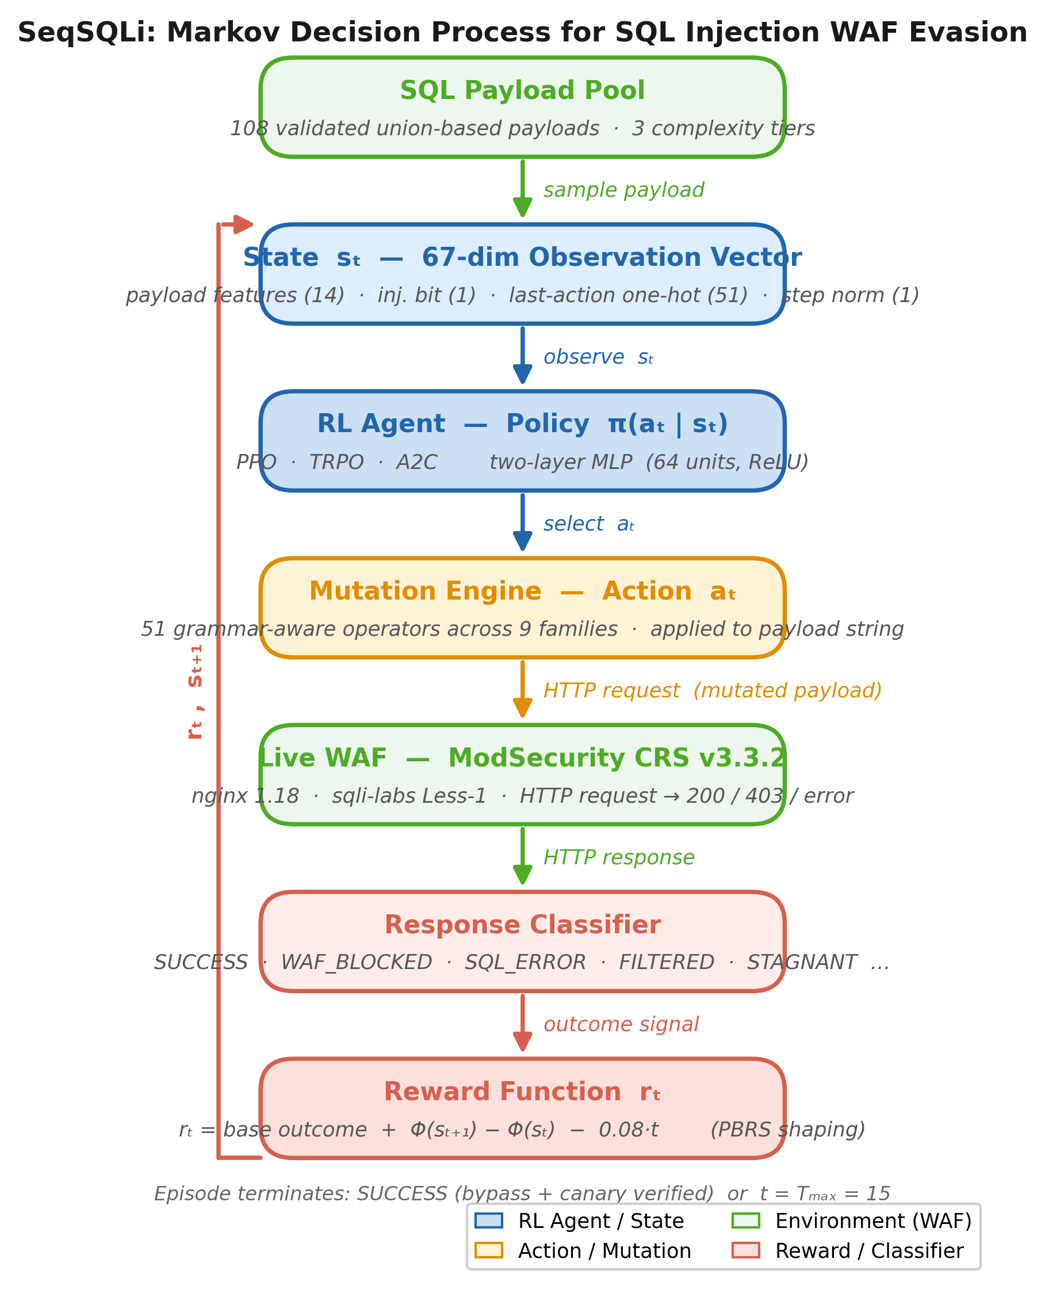
Framework SeqSQLi
Dimodelkan sebagai Markov Decision Process (MDP)
Komponen MDP:
State (s)
67-dim vektor observasi
Action (a)
51 operator mutasi
Reward (r)
respons WAF → skor
Environment
WAF ModSecurity hidup
Episode
maks. 15 langkah mutasi
Notes:
Ini adalah arsitektur utama SeqSQLi.
Dalam Reinforcement Learning, kita modelkan masalah sebagai MDP:
- State adalah informasi yang dilihat agen: seperti apa kondisi payload sekarang
- Action adalah pilihan agen: mutasi mana yang diterapkan
- Reward adalah nilai yang diterima agen setelah mencoba: berhasil bypass atau tidak
- Environment adalah WAF nyata yang merespons setiap permintaan HTTP
Setiap episode dimulai dengan satu payload SQL. Agen bisa mencoba mutasi
maksimal 15 kali. Kalau berhasil bypass WAF, episode berakhir sukses.

Slide 6
State Representation
Agen 'melihat' payload sebagai vektor 67 dimensi
1. Payload Features (14 dim)
2. Injection Type Bit (1 dim)
Apakah sudah ada komentar inline? Ada encoding hex? Ada GBK? → mendeteksi mutasi yang sudah diterapkan
0 = union-based 1 = error-based → agen tahu jenis serangan yang sedang dikerjakan
3. Last-Action One-Hot (51 dim)
4. Step Counter (1 dim)
Mutasi apa yang baru saja dilakukan? → agen tidak mengulang aksi yang tidak efektif → agen belajar URUTAN mutasi
Langkah ke berapa sekarang? (0–1) → agen tahu sisa 'budget' mutasi → mendorong efisiensi
Total: 14 + 1 + 51 + 1 = 67 dimensi
Notes:
Agen kita melihat dunia lewat vektor 67 angka.
Bagian pertama (14 angka): seperti daftar centang — apakah mutasi X sudah pernah diterapkan?
Bagian kedua (1 angka): ini untuk union atau error injection?
Bagian ketiga (51 angka): satu-hot encoding — mutasi terakhir apa yang dilakukan?
Ini sangat penting untuk belajar urutan: agen bisa tahu "saya baru pakai case mixing,
selanjutnya mungkin harus pakai whitespace encoding."
Bagian keempat (1 angka): sudah langkah ke berapa? Ini mendorong agen agar efisien.

Slide 7
Action Space
51 operator mutasi dari 9 famili — mengubah tampilan SQL tanpa mengubah makna
Case Mixing
Whitespace Variants
Comment Insertion
SeLeCt, UnIoN
tab, newline, %0a
/**/, /*!50000*/
Hex / Encoding
Identifier Tricks
Aggregate Swap
0x3a, URL-encode
`users`, double-write
JSON_ARRAYAGG(CONCAT())
Null Byte
Paren/Space
Semantic Subst.
%00, \x00
func( ), dot prefix
AND→&&, OR→||
Notes:
Ada 51 operator yang bisa dipilih agen, dikelompokkan dalam 9 famili.
Penting untuk dipahami: semua operator ini mengubah TAMPILAN SQL-nya saja,
tapi makna dan hasilnya di database tetap sama.
Contoh paling sederhana: case mixing — SELECT bisa ditulis sElEcT.
Contoh yang lebih kompleks: aggregate swap — GROUP_CONCAT diganti JSON_ARRAYAGG(CONCAT()).
Ini yang membuka kemampuan bypass di payload tier complex.
Agen harus belajar: kapan pakai mutasi mana, dan dengan urutan bagaimana.

Slide 8
Reward Function
Sinyal umpan balik yang memandu agen belajar
SUCCESS
+10.0
Payload berhasil melewati WAF, data bocor
SQL_ERROR
+0.5
Ada error SQL — payload masuk tapi salah sintaks
FILTERED
−1.0
WAF memblok dengan rule tertentu
UNKNOWN
−0.5
Respons tidak dikenali
SERVER_ERROR
−1.5
Server crash / error 500
WAF_BLOCKED
−2.0
WAF memblok total (403)
STAGNANT
−3.0
Mutasi tidak mengubah payload sama sekali
+ PBRS Shaping: bonus setiap kali satu aturan WAF berhasil 'dimatikan' (policy-invariant)
Notes:
Agen mendapat nilai (reward) setiap kali mencoba mutasi.
Nilai tertinggi +10 hanya diberikan kalau WAF benar-benar terlewati.
Tapi karena ini jarang terjadi di awal training (reward sangat jarang),
kami menambahkan PBRS — Potential-Based Reward Shaping.
PBRS artinya: agen mendapat bonus kecil setiap kali berhasil 'mematikan'
satu aturan WAF, meski belum sepenuhnya bypass. Ini seperti petunjuk arah
yang membantu agen belajar lebih cepat tanpa mengubah hasil akhir optimal.
STAGNANT mendapat nilai paling rendah supaya agen tidak malas (tidak hanya
memilih aksi yang tidak mengubah apa-apa).

Slide 9
Tiga Algoritma RL yang Dibandingkan
Semua on-policy, dilatih di lingkungan yang identik
PPO
TRPO
A2C
Proximal Policy Optimization
Trust Region Policy Optimization
Advantage Actor-Critic
Membatasi seberapa besar perubahan kebijakan per langkah dengan fungsi 'clip'. Seperti rem yang mencegah perubahan terlalu drastis.
Membatasi perubahan kebijakan dengan batas KL-divergence yang keras. Jaminan matematis bahwa kebijakan tidak memburuk.
Tidak ada pembatasan khusus — gradien langsung diterapkan. Paling sederhana, tapi paling rentan terhadap noise reward.
Semua pakai: jaringan MLP 2 lapis (64 neuron, ReLU) · 150.000 timesteps · GAE (λ=0.95)
Notes:
Kami membandingkan tiga algoritma RL on-policy yang terkenal.
PPO: paling populer, dipakai di banyak penelitian. Pakai fungsi clip untuk
mencegah update terlalu besar.
TRPO: lebih konservatif, menjamin secara matematis bahwa setiap update
tidak memperburuk kebijakan. Cocok untuk masalah reward jarang.
A2C: paling sederhana, tidak ada pembatasan update. Cepat tapi tidak stabil.
Ketiganya dilatih di lingkungan yang IDENTIK supaya perbandingannya fair.

Slide 10
Setup Eksperimen
Kondisi pengujian yang identik untuk ketiga algoritma
WAF Target
ModSecurity CRS v3.3.2 di balik nginx 1.18, sqli-labs Less-1
Tiers
Trivial (36): ubah case & spasi Medium (36): + fungsi agregat Complex (36): + hex + FROM users
URL
http://localhost:8080/Less-1/
Timesteps
150.000 per algoritma
Corpus
108 payload SQL union-based tervalidasi semantik sebelum training
Episode
Maks. 15 langkah mutasi
Hardware
Ubuntu 24.04 (ARM64) 121 GiB RAM, NVIDIA GB10 GPU
Evaluasi
Stochastic mode, 108 payload Metrik: IFNR & SPBARC
Notes:
Setup eksperimen kami dirancang untuk fair: semua algoritma diuji dengan
kondisi yang persis sama — lingkungan, data, jumlah timesteps.
108 payload dibagi tiga tier berdasarkan KESULITAN ATURAN WAF yang harus dikalahkan:
- Trivial: hanya butuh ubah case dan spasi
- Medium: plus harus bypass aturan fungsi agregat
- Complex: plus aturan hex encoding dan referensi tabel langsung
Tier ini yang akan menjadi kunci pembeda kinerja antar algoritma.

Slide 11
Hasil RQ1 — Kinerja Keseluruhan
TRPO terbaik di semua metrik, pembeda utama ada di tier Complex
Algoritma
IFNR ↑
SPBARC ↓
Trivial
Medium
Complex
TRPO
99.1%
6.07
100%
100%
97.2%
PPO
88.9%
6.89
100%
100%
66.7%
A2C
76.9%
10.08
100%
97.2%
33.3%
IFNR = persentase payload yang berhasil di-bypass | SPBARC = rata-rata permintaan HTTP per bypass (lebih kecil = lebih efisien)
Semua algoritma jauh melampaui baseline acak (IFNR 3.7%, SPBARC 216)
Notes:
Ini adalah hasil utama penelitian kami.
IFNR: dari 108 payload yang awalnya semua diblok WAF, berapa persen
yang berhasil di-bypass setelah agen belajar?
- TRPO: 99.1% — nyaris sempurna
- PPO: 88.9%
- A2C: 76.9%
SPBARC: berapa banyak permintaan HTTP yang dibutuhkan per bypass?
TRPO butuh rata-rata hanya 6 permintaan, A2C butuh 10.
Semua jauh lebih baik dari baseline acak yang hanya 3.7%.
Tapi yang paling menarik: di trivial dan medium, ketiganya hampir sama!
Perbedaan besar ada di tier COMPLEX.

Slide 12
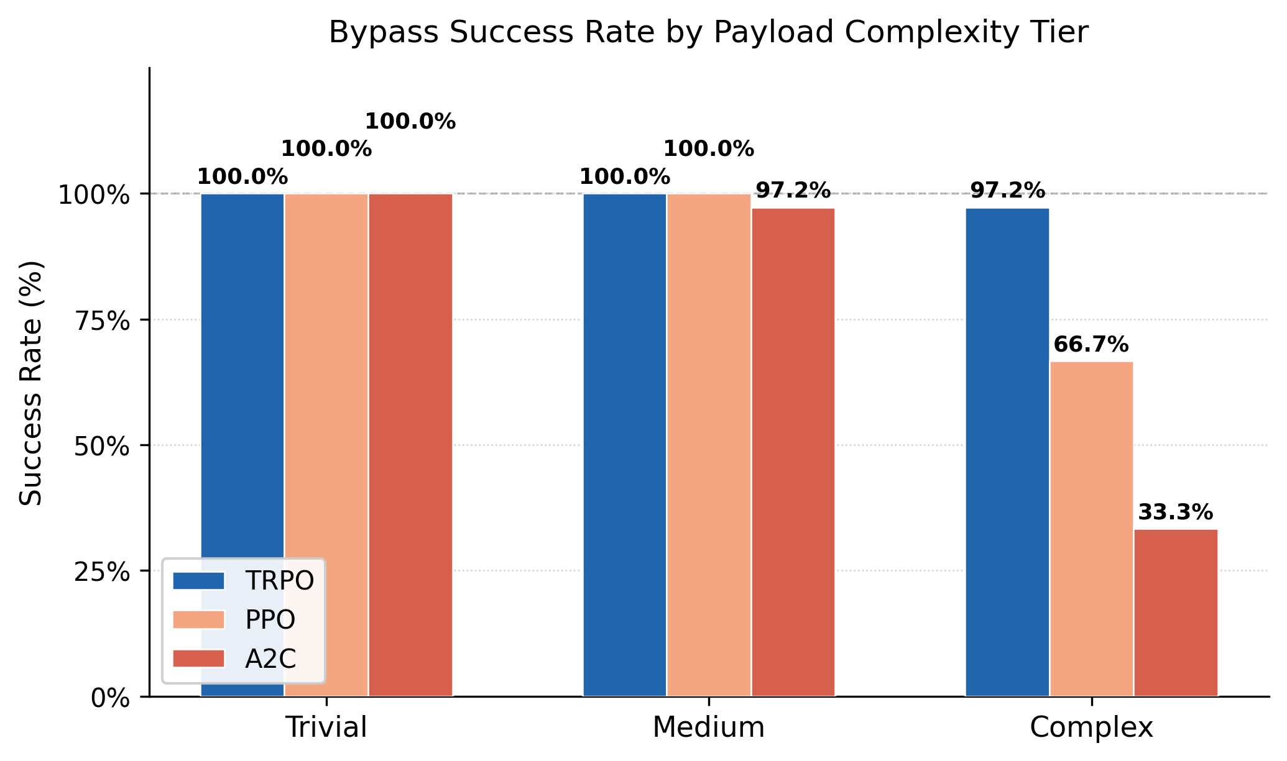
Analisis per Tier
Tier Complex = pembeda utama — butuh rantai mutasi lebih panjang
Kenapa Complex lebih susah?
• Trivial: hanya ubah case & whitespace
• Medium: + 1 aturan tambahan (fungsi agregat GROUP_CONCAT)
→ Complex: + 2 aturan lagi (hex literal + FROM users) → rantai mutasi LEBIH PANJANG
• TRPO (hard KL-bound) terbukti lebih stabil untuk rantai panjang
Notes:
Grafik ini menjelaskan kenapa TRPO unggul.
Di tier trivial dan medium, ketiga algoritma hampir sama — memang mudah.
Di tier complex, perbedaannya sangat dramatis:
- TRPO: 97.2% (hampir sempurna)
- PPO: 66.7%
- A2C: hanya 33.3%
Tier complex butuh agent melakukan 3 atau lebih mutasi secara berurutan
dan benar. Satu kesalahan urutan bisa gagal total.
TRPO dengan jaminan KL-bound terbukti lebih andal untuk menemukan
rantai panjang yang benar ini.

Slide 13
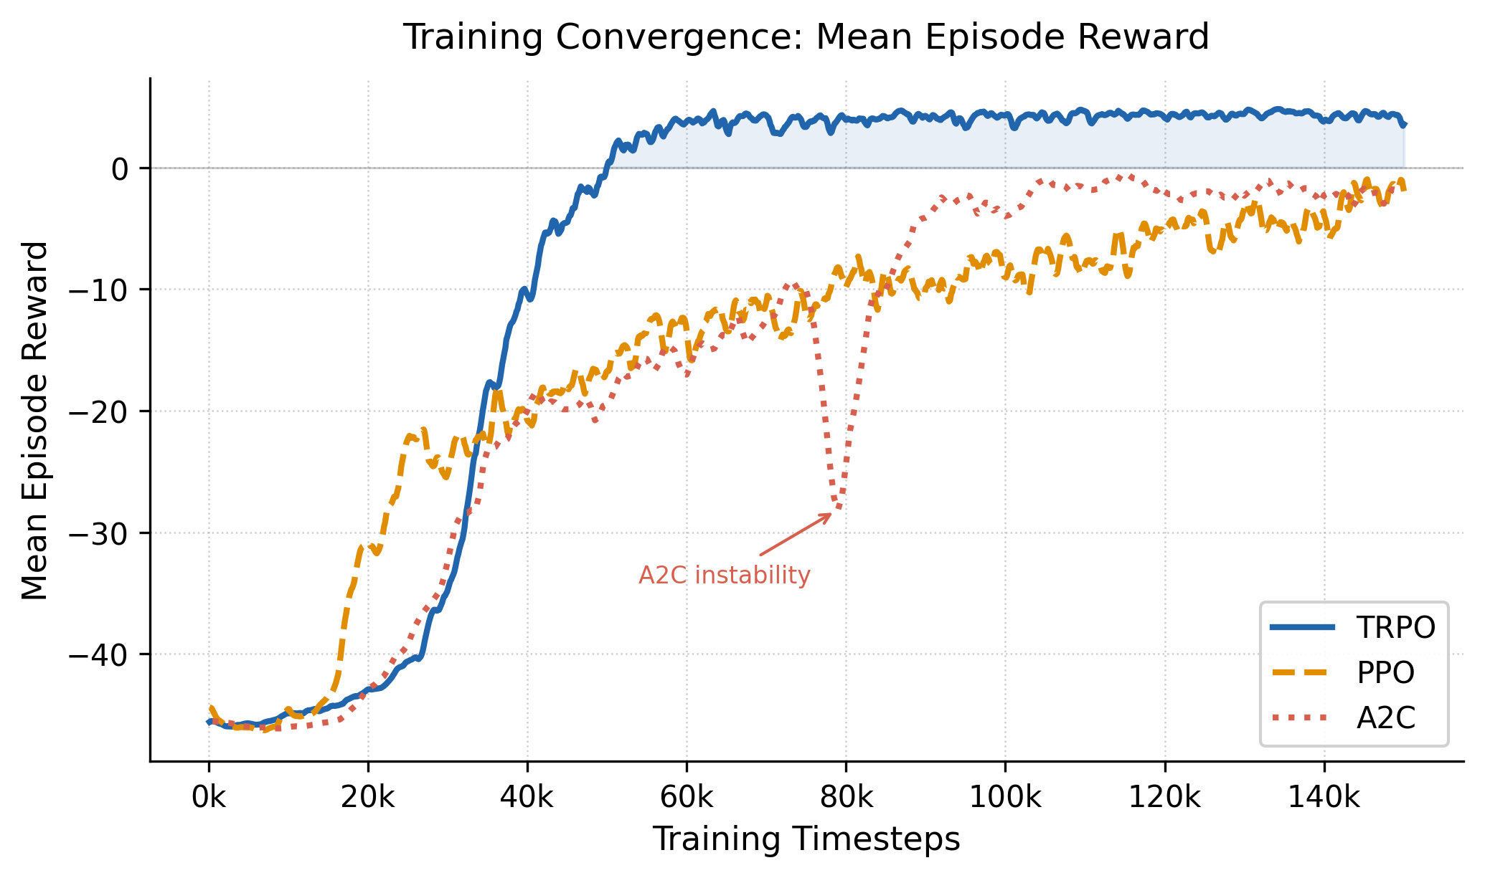
Kurva Konvergensi Training
TRPO paling stabil, A2C mengalami instabilitas di ~80k timestep
— TRPO: Konvergen tertinggi, stabil setelah 40k
— PPO: Konvergen lebih cepat awal, plateau di bawah TRPO
— A2C: Instabilitas di 80k = update tanpa batas menyebabkan collapse
Notes:
Grafik ini menunjukkan reward rata-rata per episode selama training.
Yang menarik: A2C mengalami 'policy collapse' di sekitar 80.000 timestep —
reward tiba-tiba jatuh drastis lalu naik lagi. Ini karena A2C tidak punya
pembatasan update, sehingga satu update yang terlalu besar bisa merusak
kebijakan yang sudah dipelajari.
PPO dan TRPO lebih stabil karena punya mekanisme pembatasan update.
TRPO akhirnya mencapai reward tertinggi karena jaminan matematisnya
lebih kuat.

Slide 14
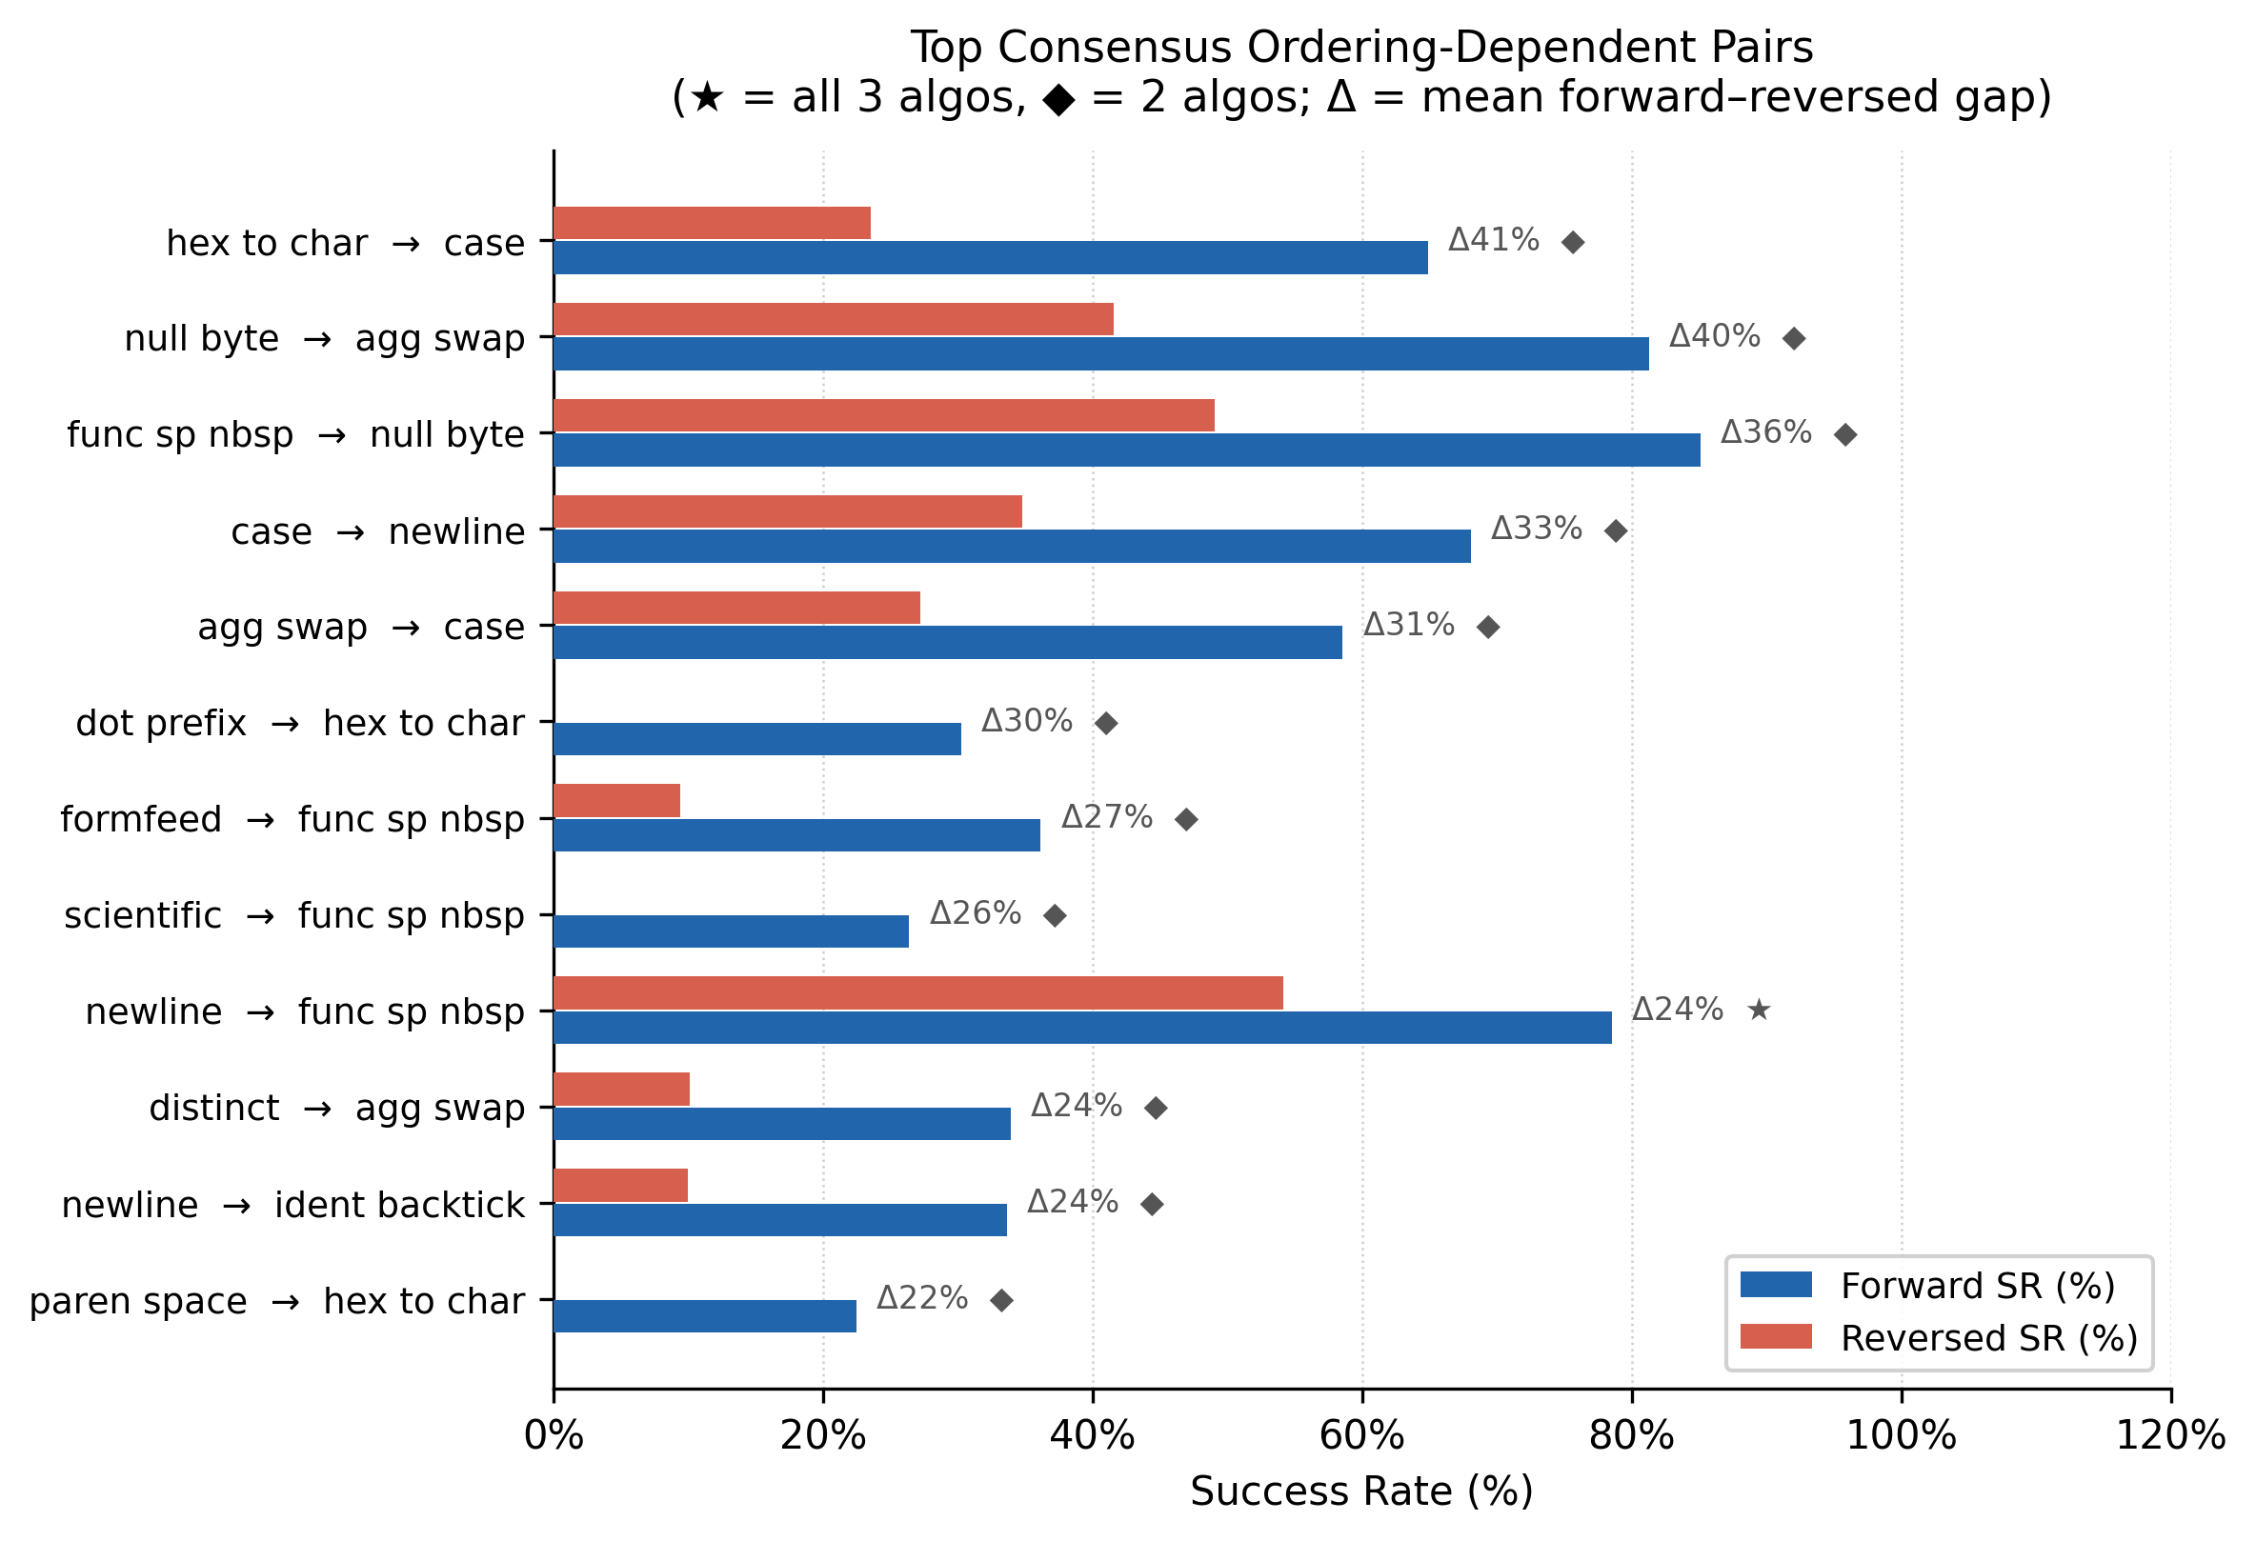
Hasil RQ3 — Apakah Urutan Mutasi Penting?
Ya — ada 35 pasang mutasi yang berhasil hanya jika diurut dengan benar
Temuan kunci:
35 pasang mutasi: berhasil jika A→B, gagal jika B→A
Contoh ekstrem: ident_backtick → hex_to_char Forward: 98% ✓ Reversed: 0% ✗
Pola ini KONSISTEN di 3 algoritma → bukan artefak satu algoritma
Artinya: urutan berasal dari STRUKTUR ATURAN WAF itu sendiri
Notes:
Ini adalah temuan orisinal kedua penelitian kami.
Kami menganalisis urutan aksi dari semua episode training. Untuk setiap
pasang mutasi A-B, kami bandingkan: kalau A dulu lalu B, hasilnya berapa?
Kalau B dulu lalu A, hasilnya berapa?
Hasilnya: ada 35 pasang di mana URUTAN sangat berpengaruh.
Contoh paling ekstrem: ident_backtick → hex_to_char.
- Kalau ident_backtick dilakukan dulu, lalu hex_to_char: sukses 98%
- Kalau hex_to_char dulu, lalu ident_backtick: sukses 0%
Yang paling penting: pola ini SAMA di ketiga algoritma yang berbeda.
Ini membuktikan bahwa ketergantungan urutan ini bukan kebetulan,
tapi berasal dari struktur aturan WAF itu sendiri.

Slide 15
Kesimpulan
1. SeqSQLi berhasil mengajarkan agen RL untuk melewati WAF
TRPO: 99.1% bypass rate — nyaris sempurna dari 108 payload yang awalnya semua diblok
2. TRPO > PPO > A2C di semua metrik
Jaminan trust-region/KL-bound TRPO terbukti lebih unggul di masalah reward jarang & episode panjang
3. Urutan mutasi adalah sinyal yang bisa dipelajari
35 pasang consensus: urutan mencerminkan topologi aturan WAF, bukan artefak algoritma
4. Tier Complex = diskriminator utama
Payload yang butuh rantai panjang membedakan kemampuan nyata ketiga algoritma
Notes:
Ada 4 kesimpulan utama penelitian ini.
Pertama: RL bisa digunakan untuk melewati WAF secara otomatis dan efektif.
Kedua: TRPO adalah pilihan terbaik untuk masalah ini.
Ketiga: urutan mutasi bukan kebetulan — ada struktur yang bisa dipelajari.
Keempat: tier complex adalah ujian sesungguhnya — di sanalah algoritma benar-benar dibedakan.

Slide 16
Keterbatasan & Rencana ke Depan
Keterbatasan
Rencana ke Depan
• Hanya satu WAF (ModSecurity)
• RQ2: Uji transfer ke Safeline CE (WAF berbasis ML, bukan rule)
• Hanya injection union-based
• Corpus error-based (216 payload)
• 108 payload, satu injection point
• Eksplorasi XSS & second-order SQLi
• Belum diuji di WAF komersial
• Paper publikasi ke jurnal KIIT
Notes:
Penelitian ini punya beberapa keterbatasan yang perlu diakui.
Kami hanya menguji ModSecurity — satu jenis WAF. WAF berbasis ML seperti
Safeline bisa berperilaku sangat berbeda karena tidak menggunakan aturan teks.
Rencana ke depan yang paling menarik adalah RQ2: apakah kebijakan yang
dipelajari di ModSecurity bisa langsung bekerja di Safeline tanpa training ulang?
Ini yang akan kami uji untuk paper publikasi.

Slide 17
Terima Kasih
Pertanyaan?
Roby Firnando Yusuf · roby@example.com
Kode & data: github.com/[repo]
Notes:
Penutup. Terima kasih atas perhatiannya.
Saya terbuka untuk pertanyaan dan diskusi.

